Slide 1
মিড ডে মিল
ছাতক সরকারি বহুমুখী মডেল উচ্চ বিদ্যালয়
ছাতক, সুনামগঞ্জ।

Slide 2
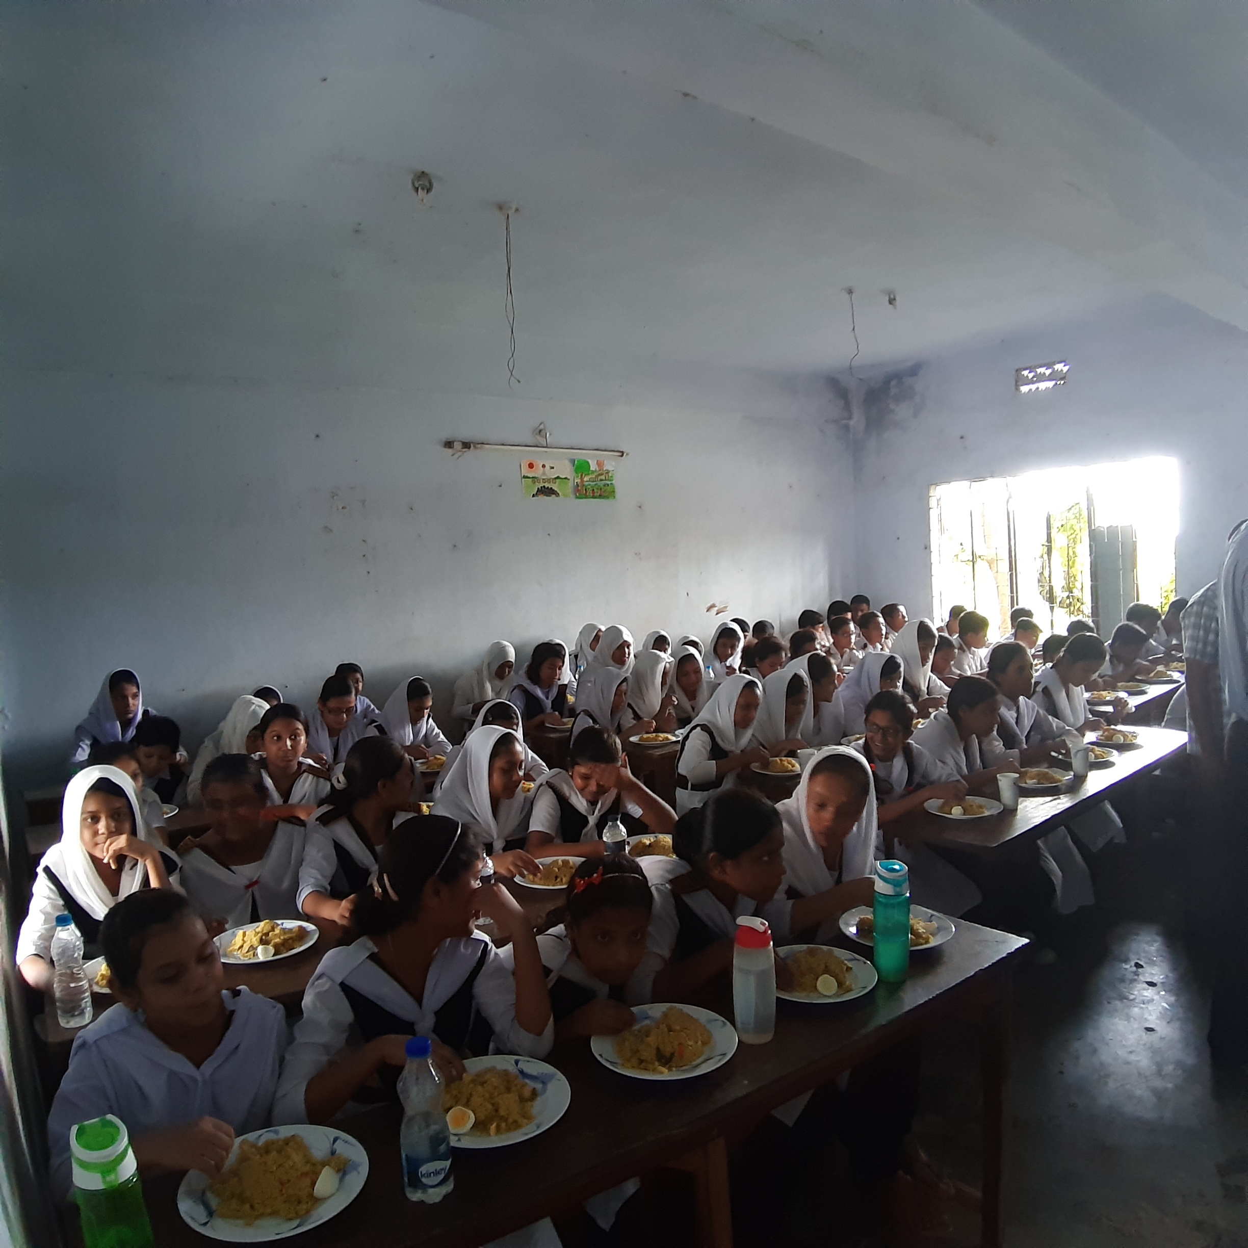
মিড ডে মিল এ শিক্ষার্থীদের অংশগ্রহণ

Slide 3
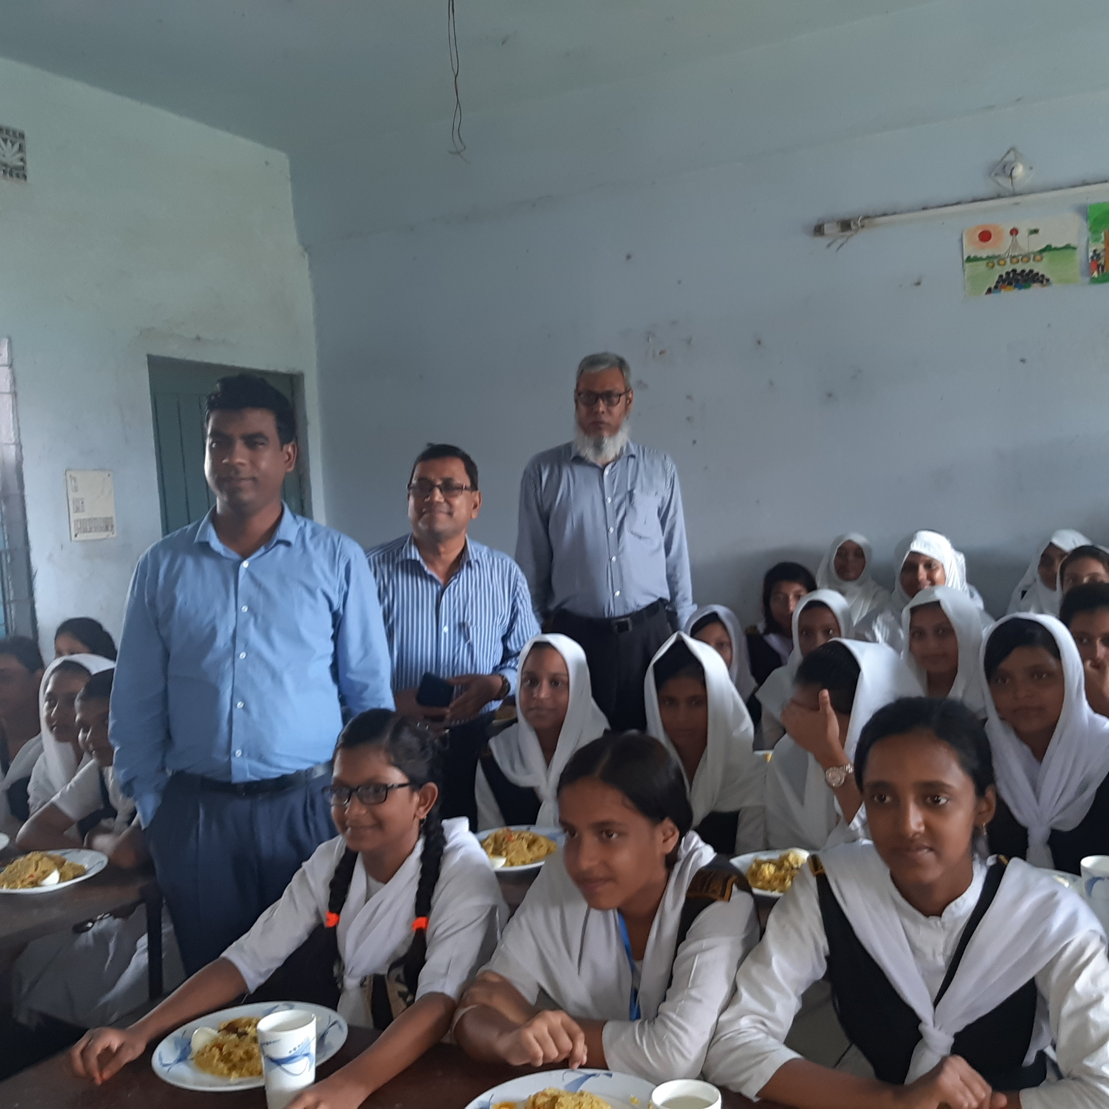
মিড ডে মিল এ শিক্ষার্থীদের অংশগ্রহণ (পর্যবেক্ষণ করছে ভারপ্রাপ্ত উপজেলা নির্বাহী কর্মকর্তা,উপজেলা মাধ্যমিক শিক্ষা অফিসার, প্রধান শিক্ষক মহোদয়

Slide 4
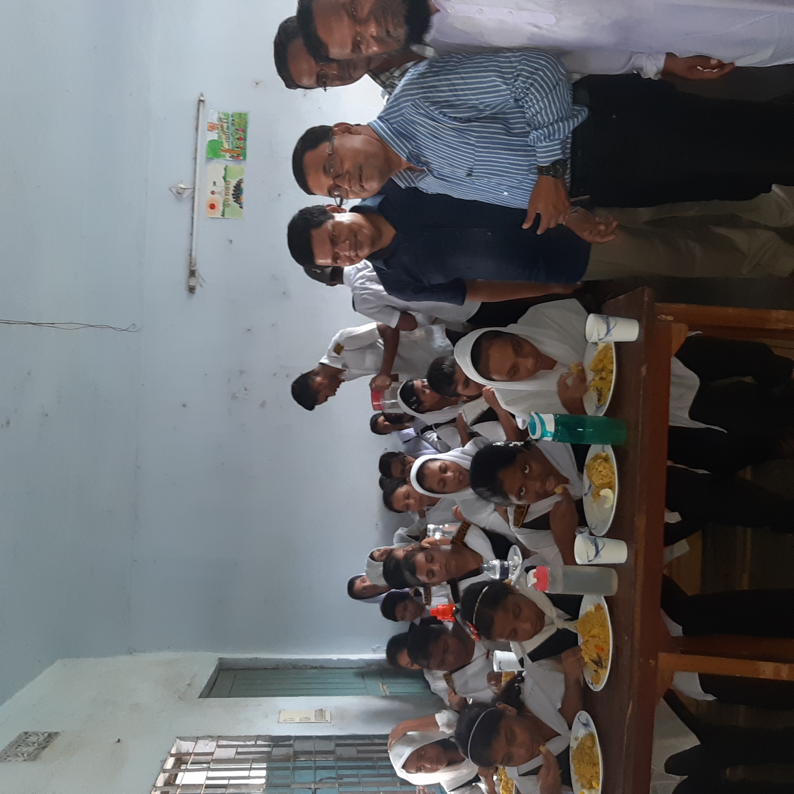
মিড ডে মিল এ শিক্ষার্থীদের অংশগ্রহণ (পর্যবেক্ষণ করছে উপজেলা মাধ্যমিক শিক্ষা অফিসার, দায়িত্বপ্রাপ্ত শিক্ষকবৃন্দ)

Slide 5
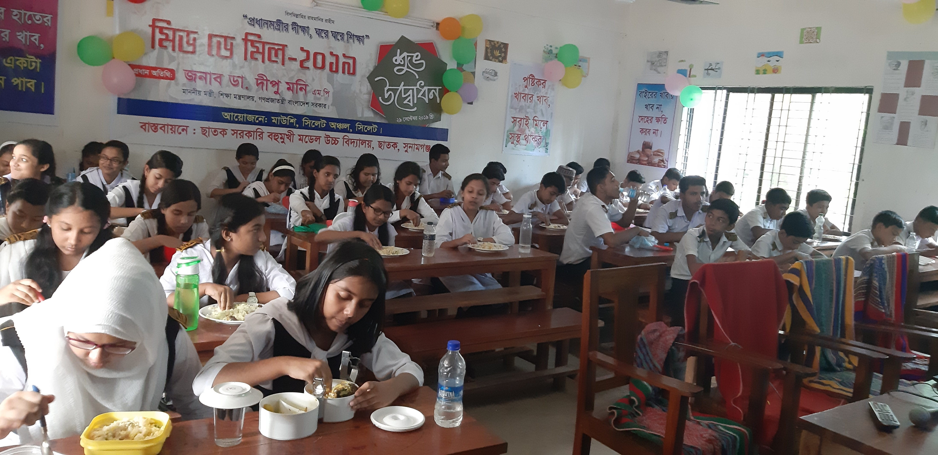
মিড ডে মিল এ শিক্ষার্থীদের অংশগ্রহণ (ভিডিও কনফারেন্স এর মাধ্যমে শুভ উদ্বোধন করেন ডা. দীপু মনি, মাননীয় মন্ত্রী, শিক্ষামন্ত্রাণালয়

